Slide 1


§5 微积分学基本定理
本节将介绍微积分学基本定理, 并用以证明连续函数的原函数的存在性. 在此基础上又可导出定积分的换元积分法与分部积分法.
一、变限积分与原函数的存在性
二、换元积分法与分部积分法
三、泰勒公式的积分型余项
返回

Slide 2

变上限积分:
曲边梯形的面积的代数和随 x 的位置而变化。

Slide 3
一、变限积分与原函数的存在性
为变上限的定
积分; 类似称
为变下限的定积分.
注 变上限定积分不能写为
变下限积分类似. 一定要分清函数
自变量 x
与
积分变量 t.

Slide 4
下面讨论变上限定积分的连续性与可导性.
定理9.9 ( 变上限定积分的连续性 )
证
则
于是
由 x 的任意性, f 在 [ a, b ] 上连续.

Slide 5
定理9.10（微积分学基本定理)
(微分形式)
若 f 在 [a, b] 上连续,
上处处可导,且
定理表明:
（1）连续函数一定存在原函数；
（2）连续函数是另外一个函数的导函数；
（3）微分方程 一定有解。

Slide 6
（4）微分和积分是互逆的:
《Thomas’ Calculus》上写道：
This conclusion is beautiful, powerful, deep, and surprising, and the equation may well be one of the most important equations in mathematics.

Slide 7
证
由于 f 在 x 处连续，因此
注1 由于 f 的任意两个原函数只能相差一个常数,
所以当 f 为连续函数时, 它的任一原函数 F 必为

Slide 8
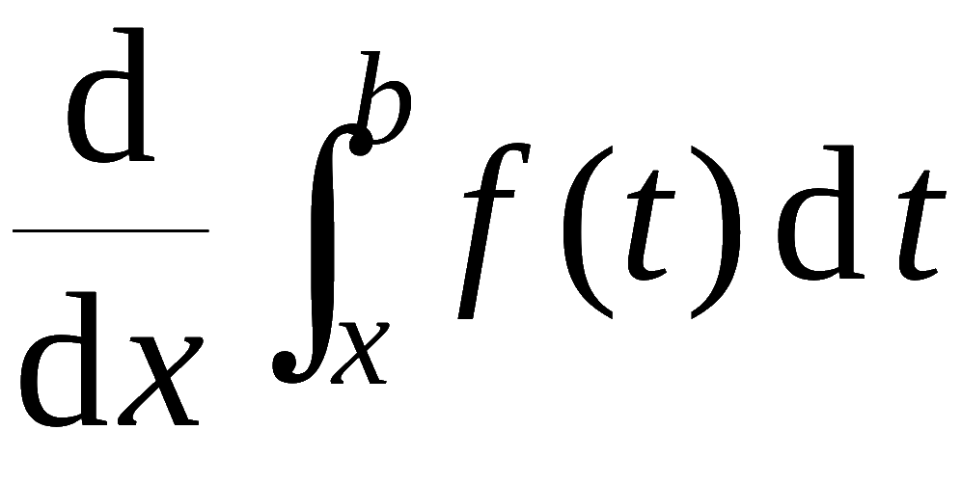
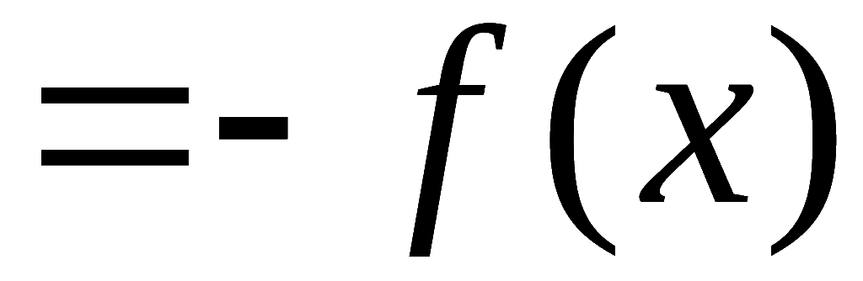
注2 其他变限积分求导:

Slide 9
例1
解
例2
解

Slide 10
例3
分析
这是 型不定式,
应用L’Hospital法则
解

Slide 11
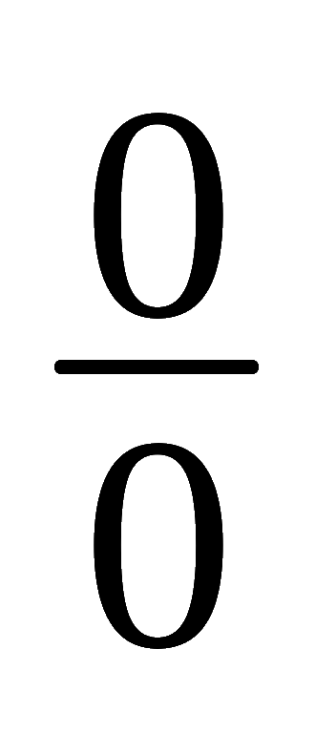
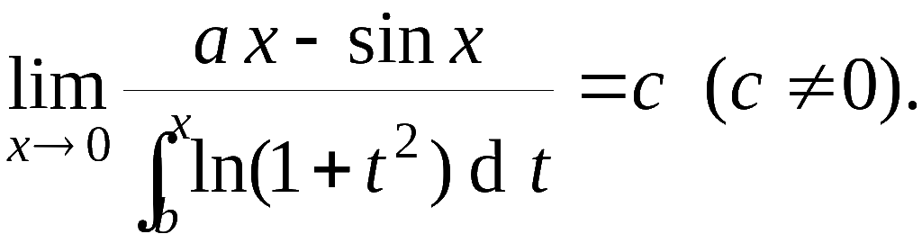
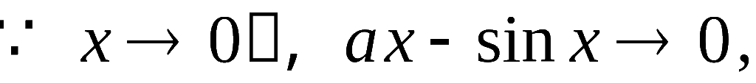
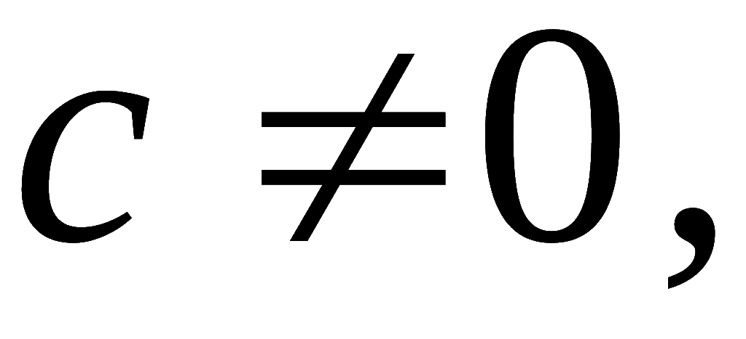
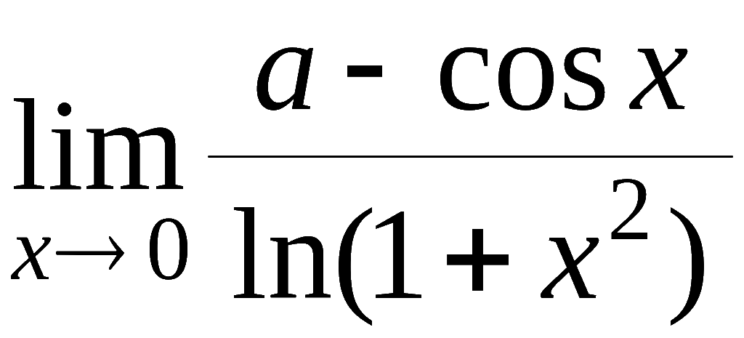
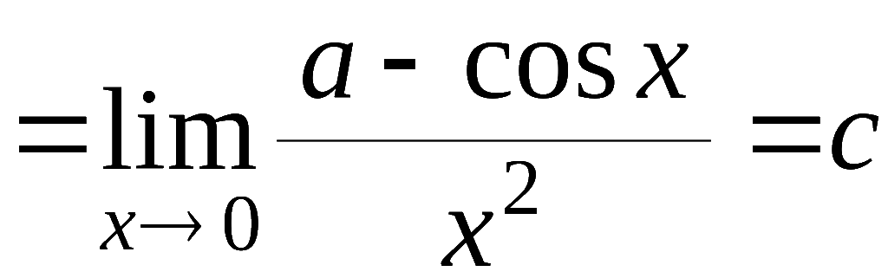
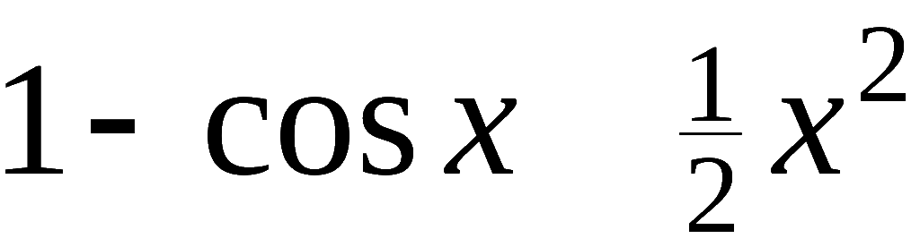
例4.
确定常数 a , b , c 的值, 使
解:
洛
原式 =
c ≠0 , 故
又由
～
, 得
Notes:
运行时, 点击按钮“说明”, 可显示变限积分求导公式.

Slide 12
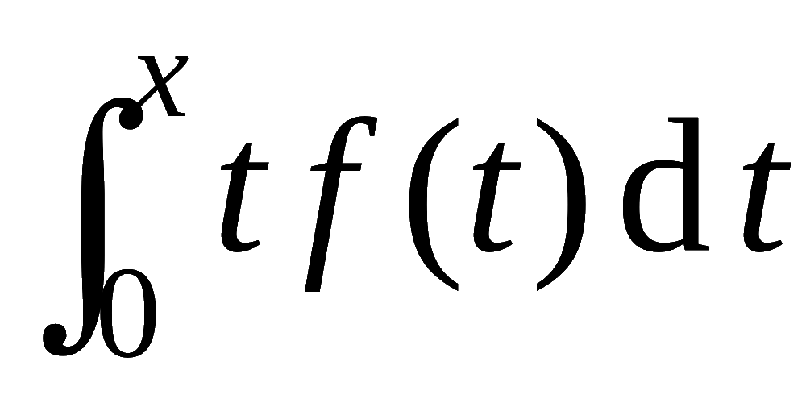
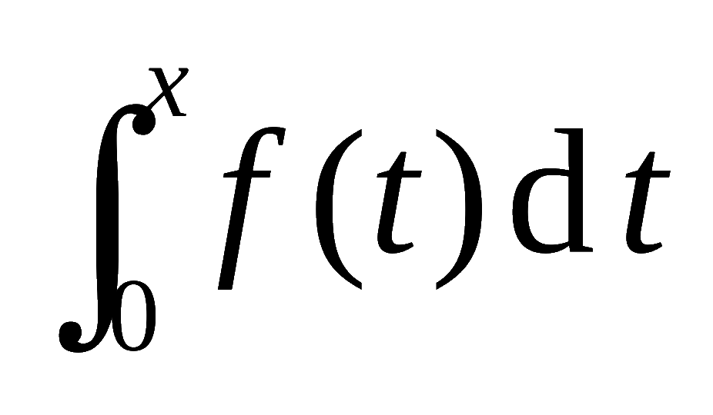

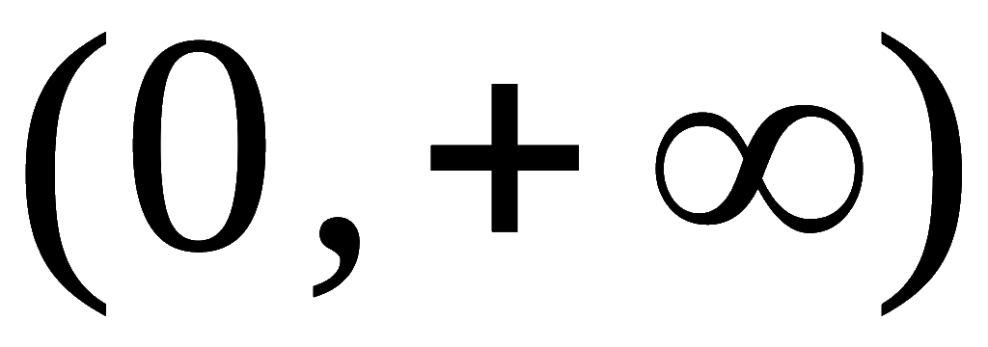
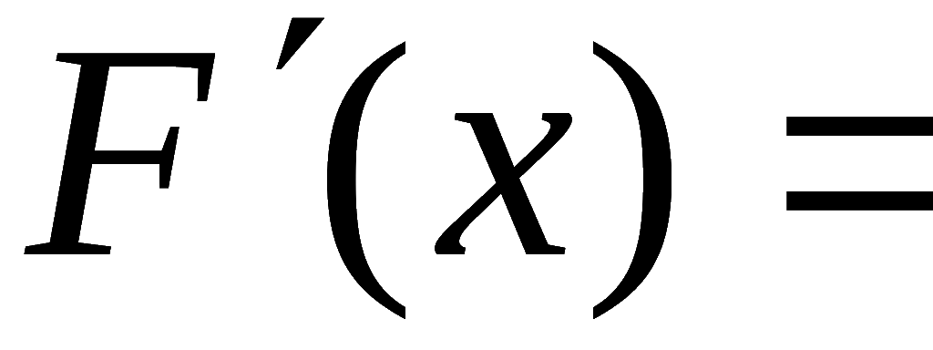
例5.
证明
只要证
在
内为单调递增函数 .
证:

Slide 13
思考题
对吗?
正确解答
因为
故

Slide 14
定理9.11(积分第二中值定理)
设 f 在[a, b]上可积.
(i) 若函数 g 在 [a, b] 上单调减,且
则存
(ii) 若函数 g 在 [a, b] 上单调增, 且
则存
证
这里只证 (i), 类似可证 (ii). 证明分以下五步:

Slide 15
（1）
因为 f 在[a, b]上可积，
所以F 在[a, b]上连续。

Slide 16
(2) 对任意分割 T：

Slide 19
(5) 综合 (3), (4), 得到
由介值定理， 得到：
即：

Slide 20
推论
证 若 g 为单调递减函数，
则 h 非负、单调减,
由定理 9.11(i)，

Slide 21
因此
即得
若 g 为单调递增函数，
积分第二中值定理及其推论是以后建立反常
积分收敛判别法的工具.

Slide 22
二、 换元积分法与分部积分法
定理9.12（定积分换元积分法）
则
证
的一个原函数.
因此

Slide 23
（本节习题14：利用可积
的定义和充要条件证明）
注3 与不定积分不同之处: 定积分换元后不一定要
用原变量代回.
一般说来，用第一换元积分法时，保留原积分变量，因此不必改变积分限;
用第二换元积分法时，引入了新变量，此时须改
变积分限.记住“上限对上限,下限对下限”.

Slide 24
例6
解
（不变元,不变限）

Slide 25
例7
解
（变元,变限）

Slide 26
应用换元公式时应注意(一):
（1）
（2）
（3）

Slide 27
例8
解
（必须注意偶次根式的非负性）

Slide 28
例9
解

Slide 29
因此,

Slide 30
例10 设
解 设x = t +1, 则 t = x–1, dx = dt

Slide 31
例11 计算
解
令
原式

Slide 32
试检查下面运算是否正确? 如不正确, 请指
思考
出原因.
解答
注意
必定大于零.
上述运算的问题在于引进的变换
不满足换元法则的前提条件.

Slide 33
应用换元公式时应注意(二):
（1）
不可以！
（2）
（3）

Slide 34
换元积分
通常由
还可以证明一些定积分等式,
被积函数的变化和积分区间变化来确定变换.
以下是几个关于奇、偶函数及周期函数的定积分的例子.
例12
证
由于
作变换,

Slide 35
则
利用这一结果计算:

Slide 36
可得:
奇、偶函数在对称区间上的定积分性质
且有
则
偶倍奇零
则
由定积分的几何意义(面积的代数和)也可得.

Slide 37
例13

Slide 38
例14 计算
解
原式
偶函数
奇函数
单位圆的面积

Slide 39
三角函数的定积分公式
例15
由此计算
证
(1)
设
证毕.

Slide 40
证
设

Slide 41
说明:
尽管
但由于它没有
初等原函数,
故此积分无法直接用N--L公式求得.

Slide 42
例16
解一
解二 由例15(1)得

Slide 43
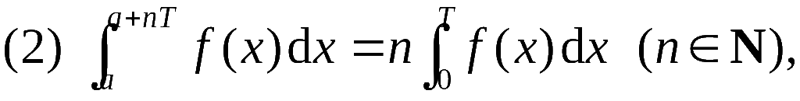
周期函数的定积分公式
这个公式就是说：
周期函数在任何长为一周期的
区间上的定积分都相等.
证 留作练习

Slide 44
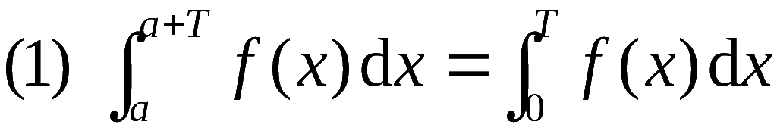
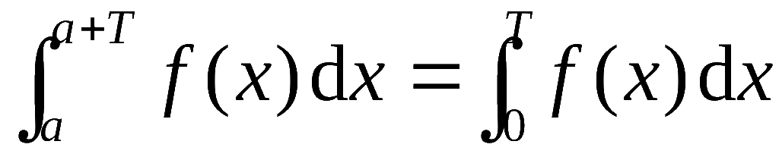
微分学证法: 令
则
即

Slide 45
定理9.13（定积分分部积分法）
若 u(x),v(x)为 [a, b] 上的连续可微函数,则有定
积分的分部积分公式：
(条件可以减弱)
证
因为 uv 是
在 [ a, b ] 上的一个原函数,
所以
移项后则得

Slide 46
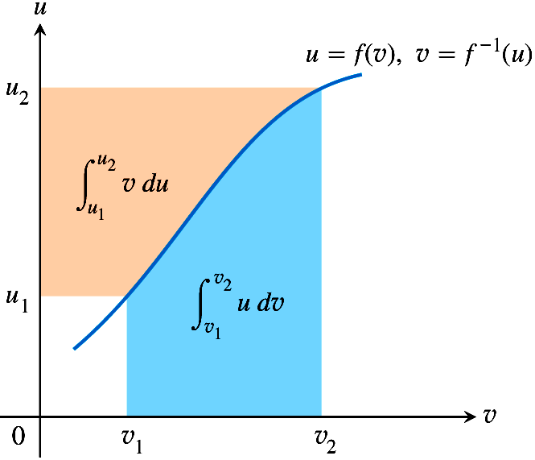

Slide 47
例17
解

Slide 48
例18
解
于是

Slide 49
其中

Slide 50
不难得到著名的沃利斯公式：：

Slide 51
例19

Slide 52
三、泰勒公式的积分型余项
若 u(x),v(x) 在 [a, b] 上有 (n+1) 阶连续导函数,则
利用数学归纳法即可证明（略）.
由此可得以下带积分型余项的泰勒公式：

Slide 53
定理9.14
阶连续导数, 则
则

Slide 55
注 由推广的积分第一中值定理,可得拉格朗日型余项：
由积分第一中值定理,可得

Slide 56
若记
此式称为泰勒公式的柯西型余项.

Slide 57
复习思考题
上可积,且

Slide 58
(1) 指出其中三处错误；
(2) 给出正确证明 ( 提示: 需要借助变限积分的导数 ).

Slide 59
作业
P233 2，3, 4奇,6

